Slide 1
本科毕业论文写作指导
授课人：杜云

Slide 2
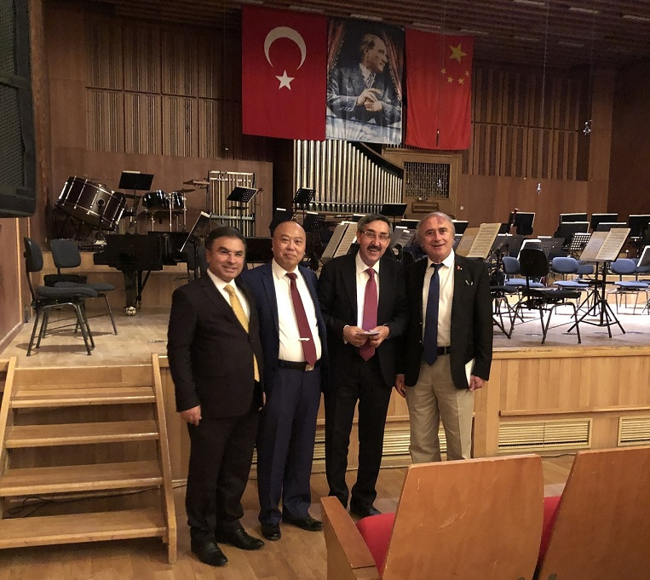

Slide 3
任课教师（Instructor）： 杜云
办公室（Office）: 经济学院
联系方式：QQ群，请及时加入

Slide 4
1987年， 加入中国共产党
1988年，华中工学院 工程力学 工学士
1992年，武钢报社、日立公司、长江证券
2000年，武汉大学 管理硕士
2003年，厦门大学 理论经济学博士、教师
2006年，澳大利亚布里斯班大学
2007年，美国旧金山州立大学
2009年，江苏南通市政府发改委（金融办）
2011年，海外孔子学院
2022年，厦门大学

Slide 5
开课必讲
教学大纲
教学进度
课程考核方式

Slide 6
注意事项（极为重要）
时间：第一次课起，7＋2周，4月28日前完成论文。
质量：能够正确使用经济学相关方法解释经济现象或其他社会问题；避免使用不合理的工具，建议使用计量方法进行数据分析；一般而言，内容上仅为知识综述性的文章是不合适的；
考勤：原则上允许请假一次，须提前提交证明和手续；无故缺勤一次扣总课程成绩25%；超过两次以上缺勤，本门课程成绩自动归零。
本课程需提交平时作业，包括论文初稿、修改稿和终稿，计算平时成绩。

Slide 7
提交材料
作为本科毕业论文，该课程涉及较多的表格。
厦门大学本科生毕业论文遵循厦门大学《厦门大学本科毕业论文（设计）工作管理办法》和《厦门大学本科毕业论文（设计）规范》的要求。
在毕业论文管理办法中附有任务书，开题报告，指导记录，指导教师评语等表格；

Slide 8
第一讲 论文写作概述
第二讲 毕业论文的选题
第三讲 数据收集
第四讲 文献综述
第五讲 方法模型和数据分析
论文展示和讨论（课堂）

Slide 9
第一讲 论文写作概述
第一节 学位论文的定义与特征
第二节 学位论文的要素

Slide 10
第一节 学位论文的定义与特征
一、学位论文的定义
按照国家标准GB7713—1987《科学技术报告、学位论文和学术论文的编写格式》中的定义，学位论文是用于申请相应学位的学术论文，其主要内容是作者在从事的研究中取得的创作性结果和新见解。简而言之，学位论文就是我们为了取得学位所提交的学术论文。

Slide 11

一般安排在修业的最后一学年进行。在教师的指导下，选定课题进行研究，撰写并提交论文。
目的在于培养学生的科学研究能力；加强其综合运用所学知识、理论和技能解决实际问题的训练；从总体上考查大学阶段学习所达到的学位水平。
一般来说，学术学位论文要求字数为1万左右，并有相应的格式规范要求。

Slide 12
二、学位论文的特征
（一）科学性
学位论文应当是学术研究的产物，论文的整个写作过程必须严格遵循学术研究的步鄹和流程，符合学术研究的要求和规范，体现学术研究的准则。这是学位论文科学性的体现和要求。

Slide 13
（二）创新性
学术研究的灵魂在于洞察新现象和探索新知识。学位论文不仅要具有科学性，而且应当体现创新性。学位论文的创新性体现在研究选题、研究视角、研究方法和研究结果中的任何一个方面或多个方面。创新可以是具有颠覆性的变革，也可以是局部的变化。对于任何有别于已有研究的论文，如果这种变革或变化是有意义的，就可以认为这篇学位论文具有创新性。

Slide 14
在学术研究中，创新主要指什么呢？一般认为，学术研究的创新有三种情况：
（1）已有研究没有探究过的，如果你能够在这个空白的研究领域中有所推进，那么这种开创性和奠基性的工作自然就是一种创新；
（2）前人已经做过研究，但是你认为其结论需要进一步验证，因此你通过研究将前人的结论进一步修正，这也是一种创新；
（3）前人的研究已经得到验证，但在其基础上，又增添了独到的、新的东西，这样的推进和发展也属于创新的范畴。
学术研究归根结底是一项创造性活动，因此，学术研究的核心就在于创造性思维。

Slide 15
（三）规范性
一方面，学位论文也需要遵守基本的学术规范。不剽窃、不抄袭他人的研究成果，不伪造数据、报告等研究资料，这是底线。过多的引用他人的原话，三句以上即使加了引号也算抄袭。目前，教育部已经出台了相关措施，规定学位授子单位要对参与购买、代写学位论文的学生给子开除学籍处分。这条红线绝对不能触碰。

Slide 16
另一方面，我们也需要注重学位论文的写作规范。比如在具体的写作中，文字、数字和标点等细微之处都需要认真对待，一定不能马虎，因为这些问题无关乎能力，只取决于写作者的态度。
在论文答辩中，被发现文中存在错别字和标点错误会给人留下不认真、不严谨的印象，对评审结果产生不利影响。另外，学位论文的写作必须符合学校所制定的学位论文规范要求，按照一定的格式来安排论文的各个组成部分，同时按照所规定的著录格式规范地标注参考文献、撰写注释。

Slide 17
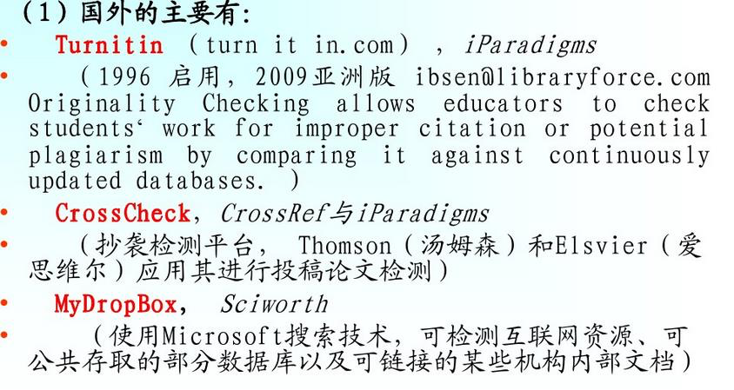
查重软件

Slide 18
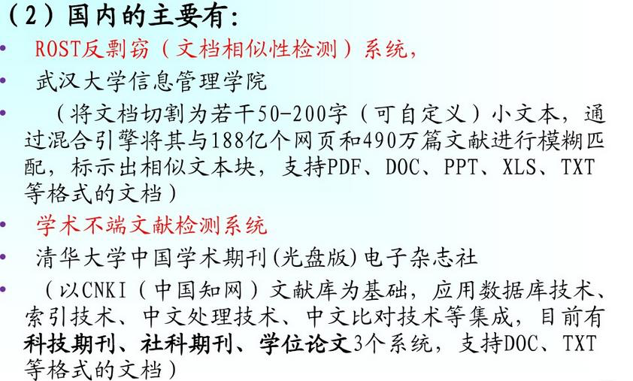
查重软件

Slide 19
（四）时效性
不同于其他类型的论文，学位论文的一个重要特点是所要完成的每一个环节都有明确的时间限制。比如，开题、中期答辩、预答辩以及最终答辩等时问节点，串联起了完成学位论文的整个过程。如果不能根据要求按时完成每一个步骤，可能就会造成延期毕业的严重后果。因此，需要提前着手准备，至少要保证按照时间节点，按部就班地开展研究和写作。

Slide 20
第二节 学位论文的要素
学位论文的要素是学术共同体成员共同遵守的行动标准，也是构成学术论文不可或缺的基本因子，具体包括题名、摘要、关键词、引言、正文、讨论和结论等。
一、题名
题名又称标题，由集中反映一篇学术论文核心思想和主要内容的词语构成。
题目是论文的总纲；
题目是指南针（审稿人、读者）；
题目是检索依据；

Slide 21
能准确反映论文的内容，符合其深度和广度，主要研究对象、方法、目的或者结果；
题名一般不宜超过20字；
题名在向式上也可以多样化，既可以是陈达判断句，也可以是疑问句；既可以是单一标题，也可以有主副标题。例如主标题表达的是研究问题或内容，副标题说明的是采用什么研究方法；
简明醒目、引人入胜。

Slide 22

避免过大过空；
避免出现“浅论”等分量较轻的题目；
紧扣现实问题；
意思明确，避免含糊不清。

Slide 23
二、摘要
摘要就是摘录的一篇论文的要点，使读者阅读后即可知作者的基本观点和研究的主要结论。
通常研究目的、研究方法和过程以及研究结果或结论等是摘要需要包含的重点内容。
在表达上述内容的时候每向话都要简洁明了，无空泛含混之词并避免套话俗语。
摘要的长度一般控制在300字以内。
摘要应具有独立性，是自成体系的一篇短文，句子与句子之间应前后连续呼应。

Slide 24
二、摘要
摘要就是摘录的一篇论文的要点，使读者阅读后即可知作者的基本观点和研究的主要结论。
用第三人称；
尽量排除本学科中已成为常识的内容；
切忌把应在引言中出现的内容写入摘要；
不用缩略语、略称、代号等；
一般不用引文；

Slide 25
通常研究目的、研究方法和过程以及研究结果或结论等是摘要需要包含的重点内容；
在表达内容的时候每句话都要简洁明了，无空泛含混之词并避免套话俗语；
摘要的长度一般控制在300字以内；
摘要应具有独立性，是自成体系的一篇短文，句子与句子之间应前后连续呼应。

Slide 26
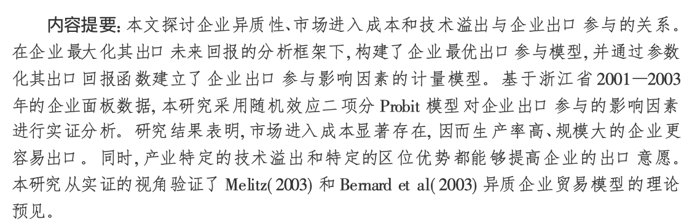
通常在论文主体完成后才撰写；
可以首先表明研究问题和研究方法；紧接着说明清楚研究内容和研究结论。

Slide 27
三、关键词
根据要求，每篇学位论文都应选择3～8个关键词，并以显著的字符另起一行排在摘要的下方。
关键词应具有代表性，要使用最能反映论文主要內容和核心观点的词或词组；
同时关键词要便于检素，因而要尽量使用能反映特定领域实际状态的专业术语作为关键词。

Slide 28
学术论文的文献检索标识；
表达文献主题概念的自然语言词汇；
必须是名词、名词词组或专业术语，动词、形容词、副 词和助词等一般不作关键词。

Slide 29
四、引言
引言又称绪言、导言、前言等，是一篇学术论文的起始部分，用以表明研究的缘起、问题和作者的写作意图，起到引领的作用，能引导读者继续阅读并理解全文。
引言一般篇幅不宜大长。古代文论写作有“凤头、猪肚、豹尾”之说，指的就是这个道理。
不应把引言写成文献综述，要避免大篇幅地讲述研究的历史渊源及其过程，更不要去重复说明那些本领域研究人员所共知的常识性内容。
引言内容应紧扣主题，实事求是地简要介绍本领域目前研究的进展情况存在问题，说明本论文的研究目的、主要方法及价值意义，慎用自我评论的空话、大话和套话。

Slide 30
引言概括了全文的内容，只有在全文大体完工后，才能准确地总结与提炼。例如：研究问题，研究意义；使用什么方法、使用什么数据 (最好在数据来源上有所创新 或挖掘)，得到了哪些主要结论；此研究与已有文献的关系，本文的主要创新与边际贡献等。
引言集中了全文的卖点，是 “销售” 此文的重要手段。事实上，许多读者在浏览论文时，常常先看引言与结论，然后再决定是否细读正文；最难撰写，须反复修改。

Slide 31
五、文献综述
文献综述是学术研究乃至学术创新的基石，“站在巨人的肩膀上才能比巨人看得更远”；
学术首先要学会“述”，即要在自己关心的问题上，知道前人已经积累的知识，叙述别人已经取得的成果；
做学问或学术就是先“照着说”，然后再“接着说”。

Slide 32
文献综述应为读者勾勒出一幅纵观所选研究领域的全景图。
该领域是怎样发展演变至今的？
该领域是否存在某种发展趋势？
该领域是否存在某些争议，又是否达成过某些共识？
该领域的发展历程中，哪些书籍或文献被誉为经典（classic works），哪些又具有里程碑式的意义（landmarks）？

Slide 33
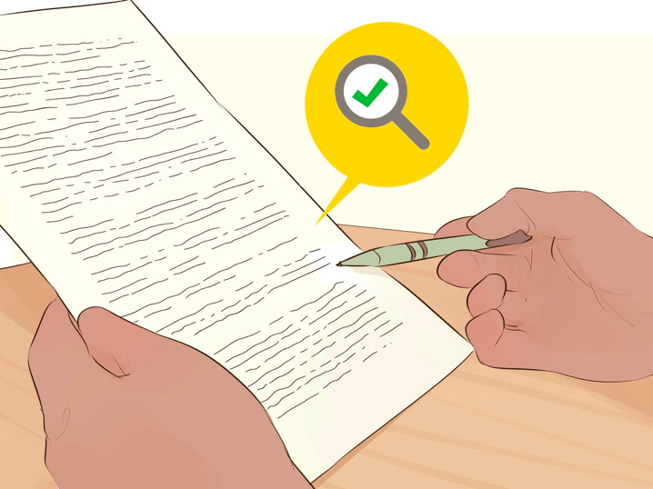
六、正文
正文是学术论文的主体，也是一篇学术论文的核心和关键。引言导出了一篇学术论文所要研究的问题，而正文部分就是围绕怎样解决这个问题展开的详细论述。

Slide 34
（1）对资料数据的处理。
从某种程度上而言，学术论文写作的过程就是通过对资料数据的处理，得出研究结论并提出观点的过程。这里的资料数据包括己有的文献资料和作者自己收集的新的数据资料。
在对自己收集的数据资料并对这些新的数据资料进行规范化处理这个环节，还需要说明为什么要收集这些数据资料，如何收集这些数据资料以及处理这些数据资料的方法等。
在资料数据处理的基础上，通过理论思维和综合研判，提出核心观点，得出研究结论。这个环节通常是学术论文写作的难点所在，也是决定学术论文价值大小与水平高低的关键所在。

Slide 35
（2）对文章结构的安排。
合理的篇章绪构不仅能给读者感观上的享受，而且能使论证更为有力、更有说服力。
即便方法、过程、数据资料都相同，呈现顺序的不同也将导致结果和结论不同。这方面虽无定式，但所有论文在结构上的共性要求就是注重逻辑性。所以，正文部分的写作通常应用绕主题沿着一条清晰的逻辑线路呈现数据资料并得出结果。
讲究用语的规范性以及表述的专业性也是学术论文撰写需要关注的重点。行文要客观真实，尽可能用事实和数据“说话”，尽量使用规范术语，避免口语化和群藻华丽，涉及数字图表和单位符号等应符合标准。

Slide 36
七、讨论与结论
通常“讨论〞部分是在得出研究结果之后撰写，用以揭示研究发现的意义及思考。主要包括：
（1）对研究问题做简单回顾，并以此引出主要的研究发现（对研究结果的概括性陈述)。
（2）通过应用前人理论或概念框架（启用文献综述里的前人研究结论），对自己的发现进行解释，对相关关系和因果关系进行判断和解释；对研究结果、研究问题回答的质量情况即研究结果与研究假说之间的逻辑联系进行评述，从而说明研究结果是否能够验证研究开始提出的假说。

Slide 37
（3）将本研究的发现与前人相关研究的成果进行联系或比较，探讨本研究发现的意义及对相关领域知识的贡献，也就是运用演绎逻辑解释那此基于归纳逻辑的科学发现。
（4）对产生研究结果的研究方法各步骤可能带来的研究信度和效度问题进行评价。
结论就是基于逻辑推理和综合分析的论断，是一篇论文的总结性判断，也是对前述研究问题的回答。有时做出结论之后，还可以谈一谈本研究的局限之处、后续研究的大致设想以及涉及现快改进的建议等。

